Slide 1







“OPTIMALISASI ARSIP DOKUMEN DISPOSISI DI SUBDISMINBATA DISMINPERSAU”
RANCANGAN AKTUALISASI LATSAR CPNS GOL. II TNI AU A-10
TA 2025
Bancar Anggono Farros Santosa
CPNS IIc/200206252025061002
B/48
Subang, ..... September 2025 (via zoom)

Slide 2
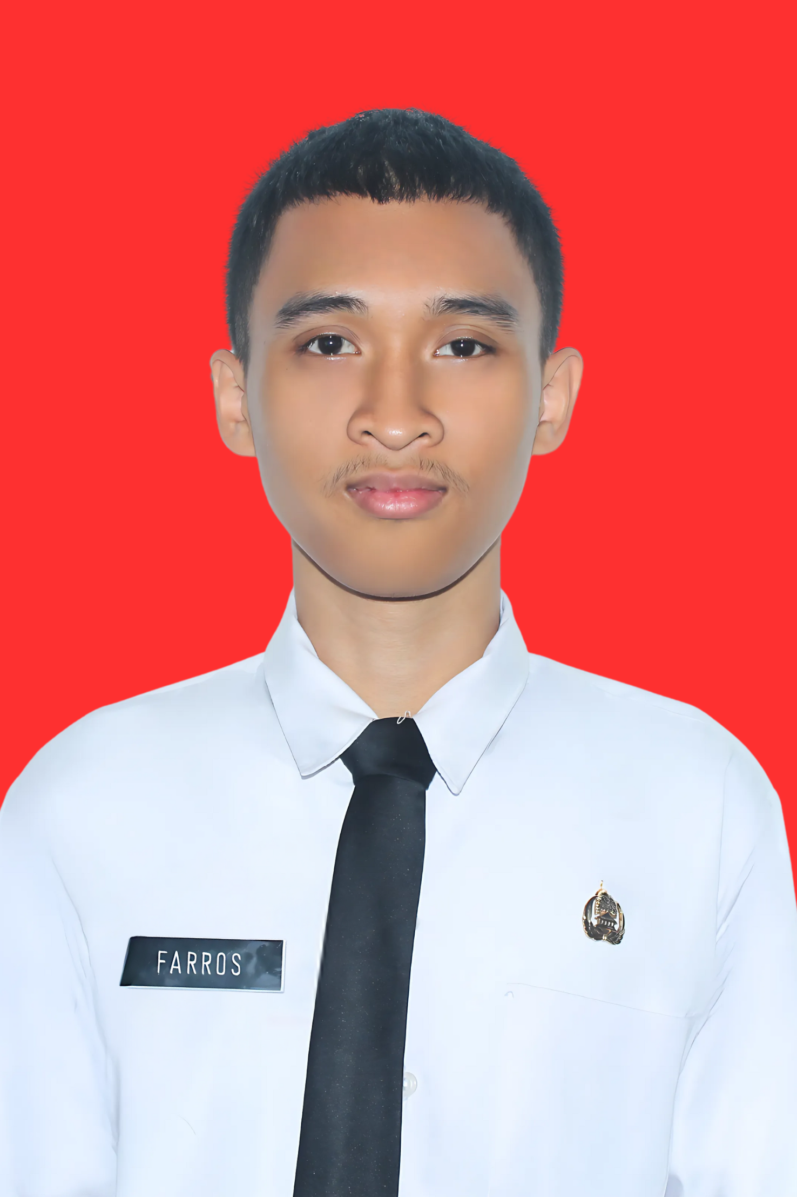
Bancar Anggono Farros Santosa, A.Md.Kom.
200206252025061002
Kulon Progo, 25 Juni 2002
Pranata Komputer Terampil
Angkatan X
Disminpersau Mabesau

Slide 3
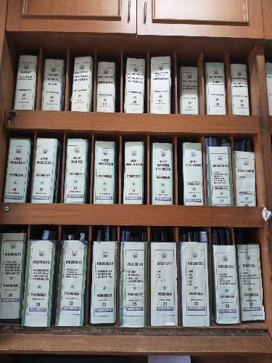
Identifikasi Isu
Kondisi Saat Ini | Kondisi yang Diharapkan | Rumusan Isu
Ada kendala ketika mencari arsip dokumen disposisi | Tidak ada kendala ketika mencari arsip dokumen disposisi | Belum ada arsip digital dari dokumen disposisi di Sudbisminbata

Slide 4
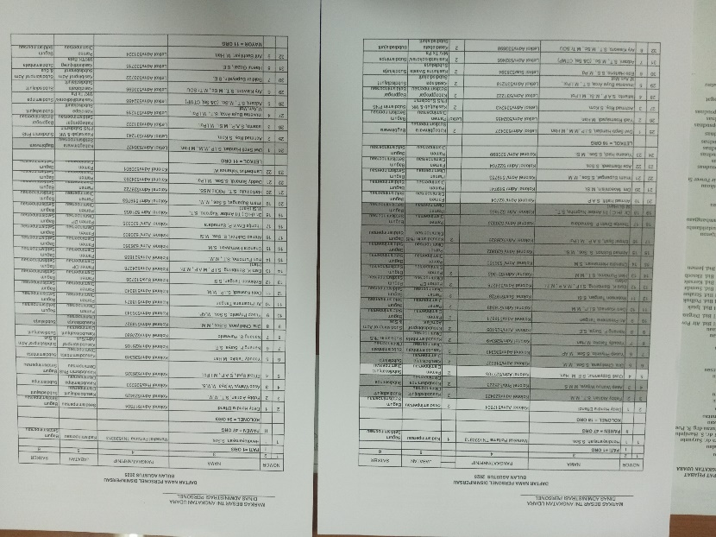
Identifikasi Isu
Kondisi Saat Ini | Kondisi yang Diharapkan | Rumusan Isu
Data personel Disminpersau yang belum sinkron | Data personel Disminpersau sudah sinkron satu sama lain | Belum optimalnya data personel di lingkungan Disminpersau

Slide 5
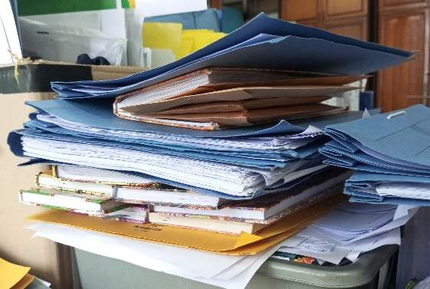
Identifikasi Isu
Kondisi Saat Ini | Kondisi yang Diharapkan | Rumusan Isu
Takah tidak bisa diketahui keberadaannya | Keberadaan takah bisa diketahui | Kendala pemantauan dalam proses perjalanan takah di lingkungan Disminpersau

Slide 6
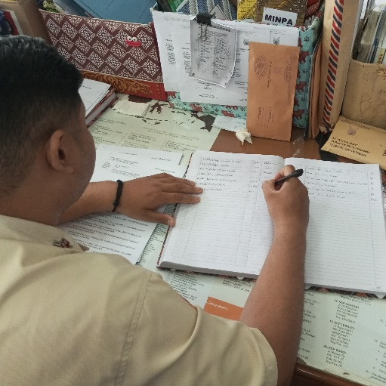
Identifikasi Isu
Kondisi Saat Ini | Kondisi yang Diharapkan | Rumusan Isu
Pencatatan surat dan telegram masih menggunakan buku | Pencatatan surat dan telegram sudah menggunakan Excel | Belum ada pencatatan secara digital untuk surat dan telegram masuk di Bagum Disminpersau

Slide 7
Penetapan Core Issue
No | Isu | Kriteria |  |  |  | Keterangan
 |  | A | P | K | L
1. | Belum ada arsip digital dari dokumen disposisi di Sudbisminbata. | + | + | + | + | Memenuhi Syarat
2. | Belum optimalnya data personel di lingkungan Disminpersau | + | + | + | + | Memenuhi Syarat
3. | Kendala pemantauan dalam proses perjalanan takah di lingkungan Disminpersau | + | + | + | - | Tidak Memenuhi Syarat
4. | Belum ada pencatatan secara digital untuk surat dan telegram masuk di Bagum Disminpersau | + | + | + | + | Memenuhi Syarat

Slide 8
Analisis Penetapan Isu
No. | Penilaian Masalah | Kriteria |  |  | Jumlah Nilai | Peringkat Kualitas
 |  | U | S | G
1 | Belum ada arsip digital dari dokumen disposisi di Sudbisminbata | 5 | 5 | 5 | 15 | 1
2 | Belum optimalnya data personel di lingkungan Disminpersau | 3 | 3 | 3 | 9 | 4
3 | Kendala pemantauan dalam proses perjalanan takah di lingkungan Disminpersau | 4 | 3 | 3 | 10 | 2
4 | Belum ada pencatatan secara digital untuk surat dan telegram masuk di Bagum Disminpersau | 3 | 3 | 3 | 9 | 3

Slide 9
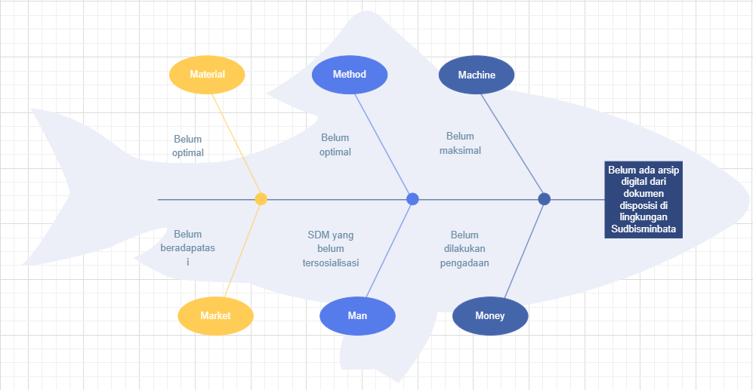
Analisis Penetapan Isu

Slide 10
Gagasan Pemecahan Isu
Melakukan konsultasi serta meminta arahan, bimbingan, masukan, dan saran dari mentor terkait kegiatan yang akan dilakukan
Melakukan pengamatan terhadap proses pengerjaan dokumen disposisi di lingkungan Subdisminbata
Merancang alur digitalisasi dokumen disposisi yang siap diarsipkan di lingkungan Subdisminbata
Melakukan simulasi kegiatan digitalisasi berdasarkan alur yang sudah dirancang
Melakukan evaluasi berdasarkan kegiatan simulasi

Slide 11
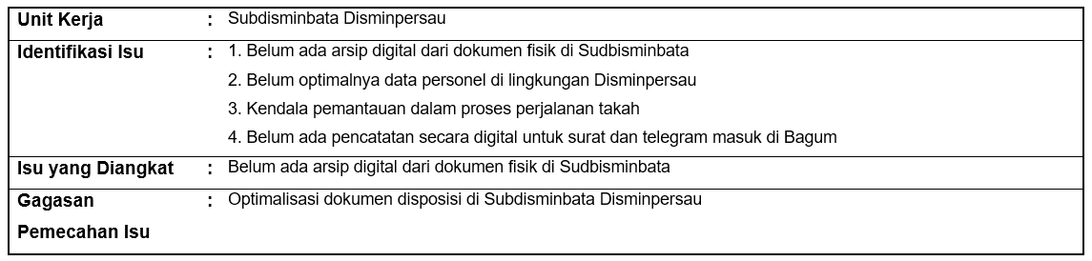
Matriks Rancangan Aktualisasi

Slide 12
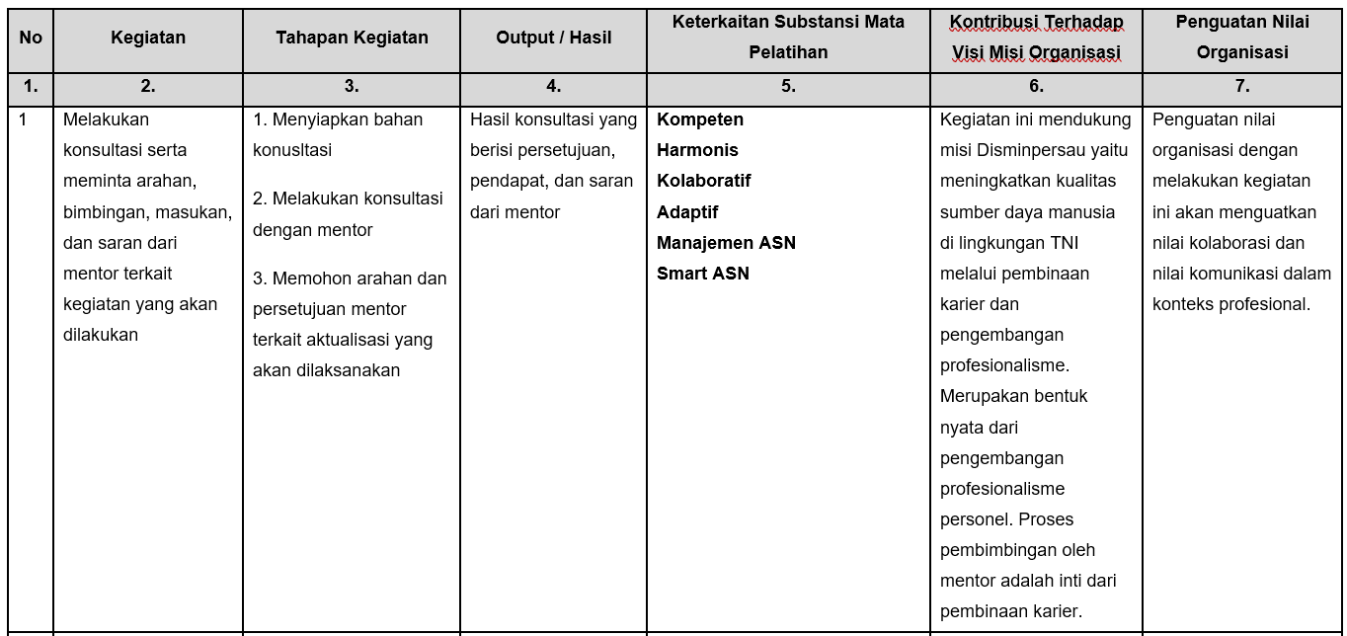
Matriks Rancangan Aktualisasi

Slide 13
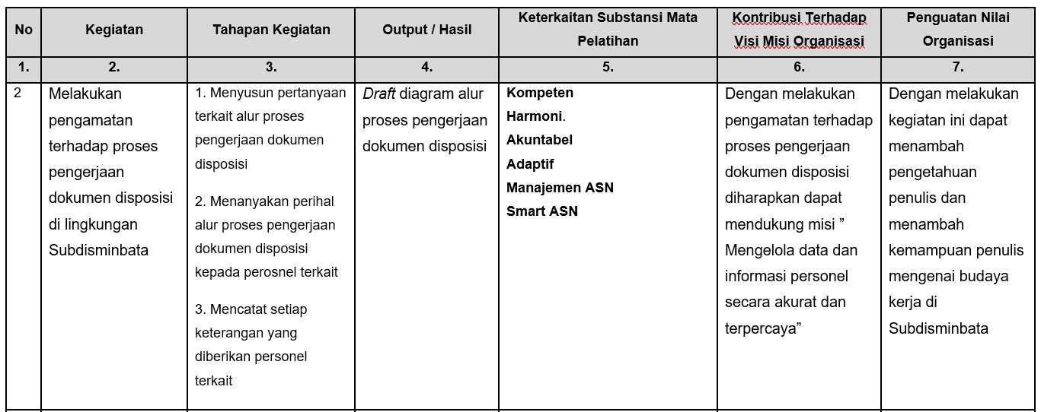
Matriks Rancangan Aktualisasi

Slide 14
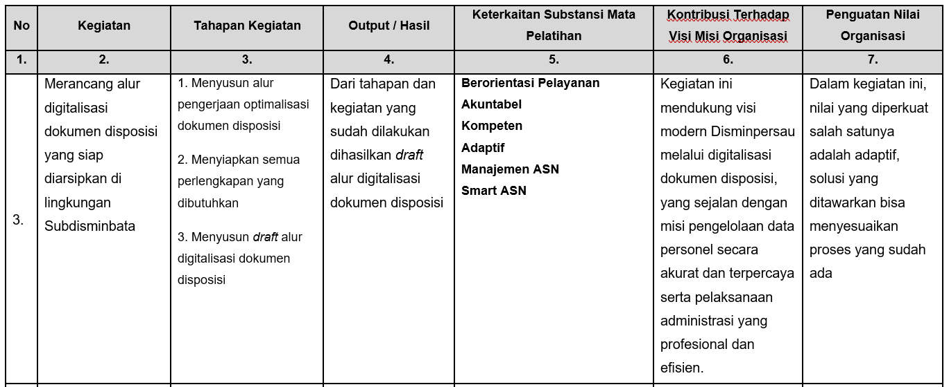
Matriks Rancangan Aktualisasi

Slide 15
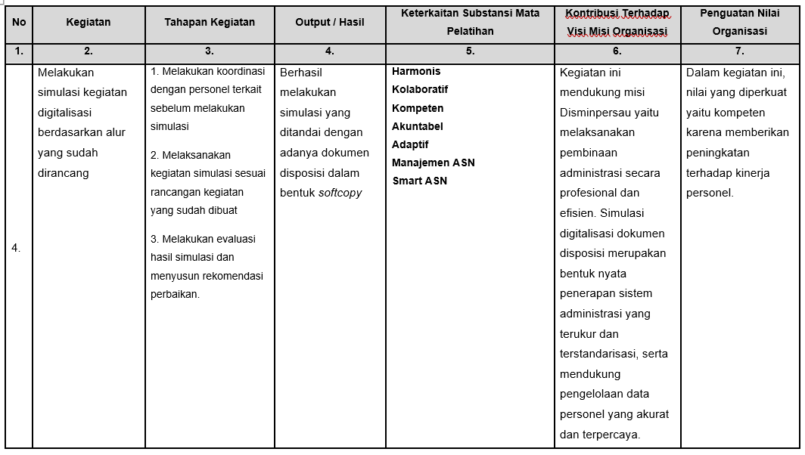
Matriks Rancangan Aktualisasi

Slide 16
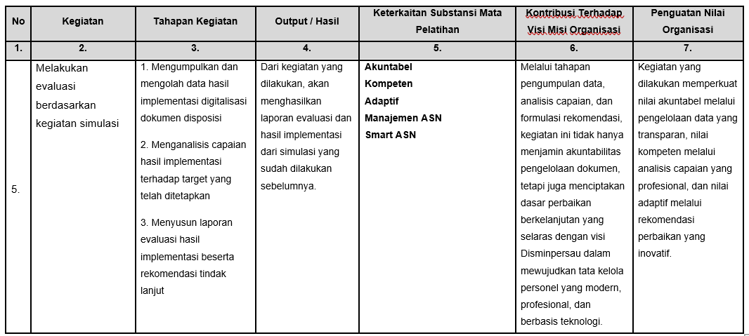
Matriks Rancangan Aktualisasi

Slide 17
Timeline Rancangan Aktualisasi
No. | NAMA KEGIATAN | Minggu I | Minggu II | Minggu III | Minggu IV | Minggu V
 |  | Sept. 2025 | 15-20 Sept. 2025 | 22-27 Sept. 2025 | 29-04 Okt. 2025 | 06-14 Okt. 2025
1. | Melakukan konsultasi serta meminta arahan, bimbingan, masukan, dan saran dari mentor terkait kegiatan yang akan dilakukan
2. | Melakukan pengamatan terhadap proses pengerjaan dokumen disposisi di Subdisminbata
3. | Merancang alur digitalisasi dokumen disposisi yang siap diarsipkan di Subdisminbata
4 | Melakukan simulasi kegiatan digitalisasi berdasarkan alur yang sudah dirancang
5. | Melakukan evaluasi berdasarkan kegiatan simulasi

Slide 18
Kesimpulan dan Saran
Latsar CPNS TNI AU diharapkan mampu membentuk karakter PNS yang sesuai dengan nilai-nilai BerAKHLAK.
Kegiatan pengarsipan surat secara digital mampu mengatasi salah satu permasalahan pengarsipan.
Pemanfaatan teknologi yang terus berkembang diharapkan bisa mendorong inovasi terbaru dalam pengarsipan.

Slide 19
TERIMA KASIH

